Slide 1

Notes:
Исходный слайд 1 сохранён без изменений дизайна. HTML: source/pitch-html/index.html.
Сервис для автоматического
проектирования озеленения города
с учётом расположения подземных
коммуникаций и городской среды
Проблема
Объёмный CAD-чертёж сложно
быстро превратить в план озеленения
Решение
Green Atlas подбирает посадки на
выбранном участке с учётом ограничений
ЛЦТ 2026 Команда atriune 01

Slide 2
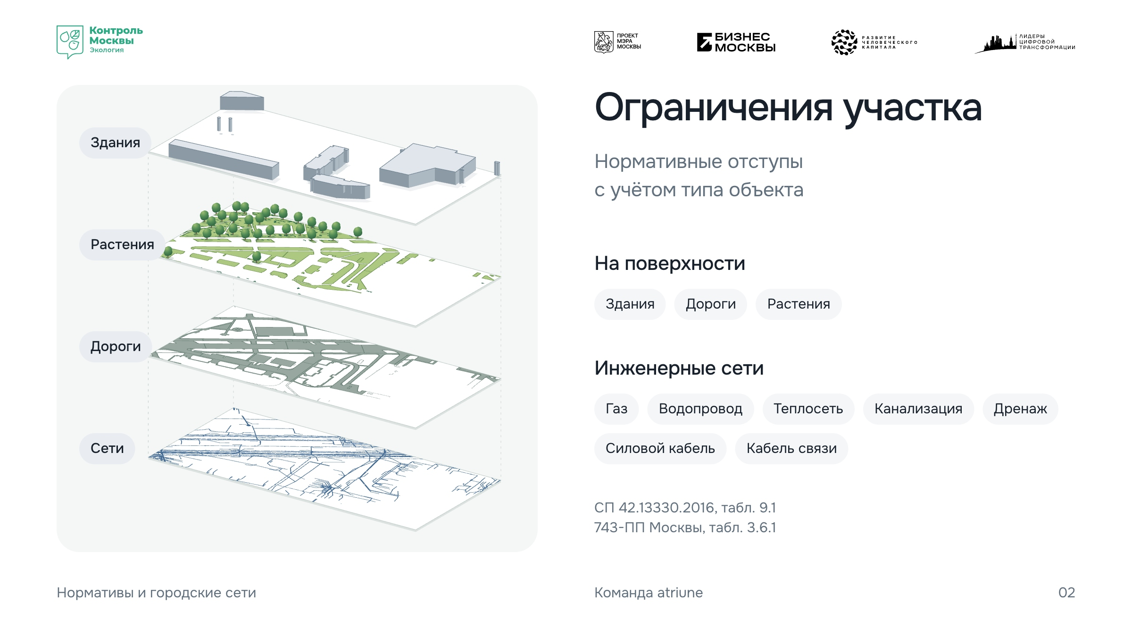
Notes:
Исходный слайд 2 сохранён без изменений дизайна. HTML: source/pitch-html/index.html.
Ограничения участка
Нормативные отступы
с учётом типа объекта
На поверхности
Здания Дороги Растения
Инженерные сети
Газ Водопровод Теплосеть Канализация Дренаж
Силовой кабель Кабель связи
СП 42.13330.2016, табл. 9.1
743-ПП Москвы, табл. 3.6.1
Здания
Растения
Дороги
Сети
Нормативы и городские сети Команда atriune 02
Источники: docs/obsidian/03 Модули/Геометрия и нормативы.md. 743-ПП, таблица 3.6.1: https://www.mos.ru/upload/documents/files/7389/Postanovlenie743-PP.pdf
Указан фактически реализованный профиль СП 42.13330.2016, таблица 9.1. СП 42.13330.2026 действует с 12.07.2026, но ещё не перенесён в расчётный профиль Green Atlas. Не заявлять проверку по редакции 2026 без миграции и проверки требований. Реестр: https://protect.gost.ru/sp/details/f6917ab4-63d8-4ecb-9794-0b4990ba3b99

Slide 3
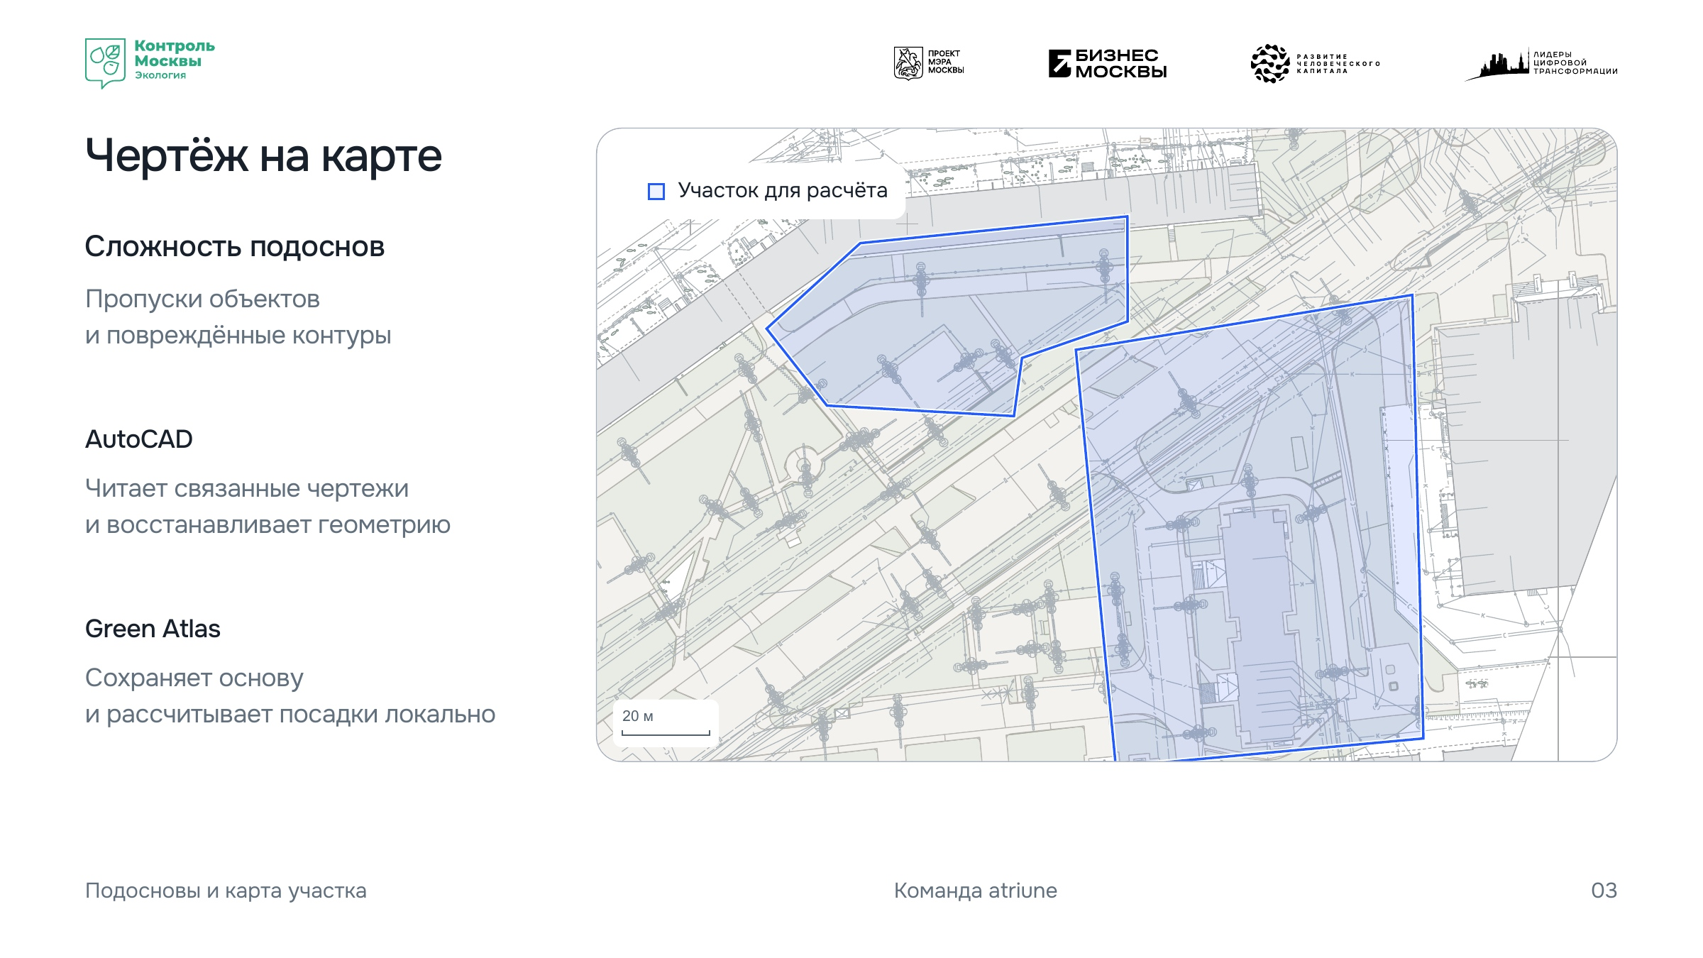
Notes:
Исходный слайд 3 сохранён без изменений дизайна. HTML: source/pitch-html/index.html.
Чертёж на карте
Участок для расчёта
Сложность подоснов
Пропуски объектов
и повреждённые контуры
AutoCAD
Читает связанные чертежи
и восстанавливает геометрию
Green Atlas
Сохраняет основу
и рассчитывает посадки локально
20 м
Подосновы и карта участка Команда atriune 03

Slide 4
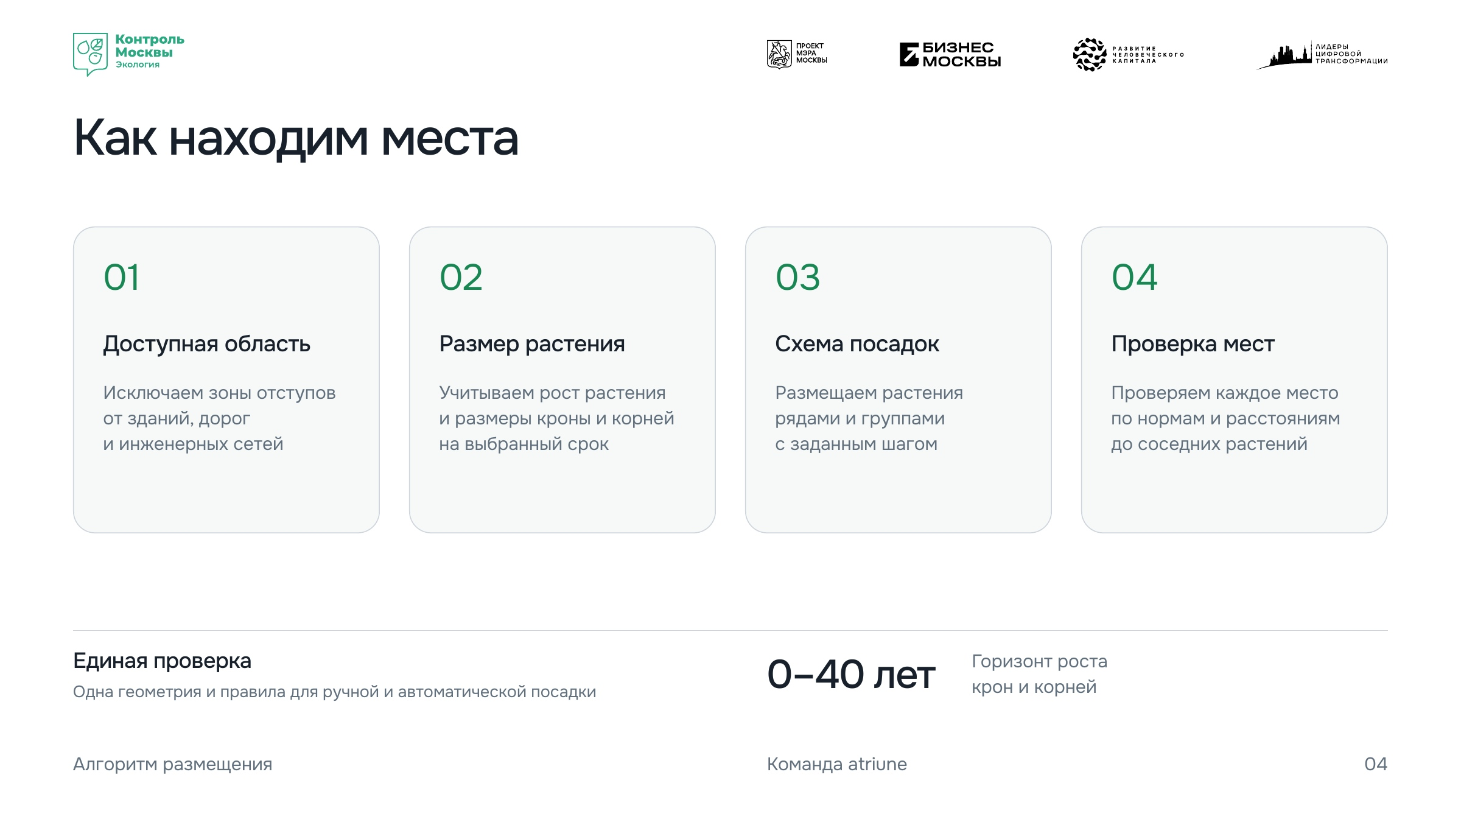
Notes:
Исходный слайд 4 сохранён без изменений дизайна. HTML: source/pitch-html/index.html.
Как находим места
01 02 03 04
Доступная область Размер растения Схема посадок Проверка мест
Исключаем зоны отступов Учитываем рост растения Размещаем растения Проверяем каждое место
от зданий, дорог и размеры кроны и корней рядами и группами по нормам и расстояниям
и инженерных сетей на выбранный срок с заданным шагом до соседних растений
Единая проверка Горизонт роста
0–40 лет
крон и корней
Одна геометрия и правила для ручной и автоматической посадки
Алгоритм размещения Команда atriune 04

Slide 5
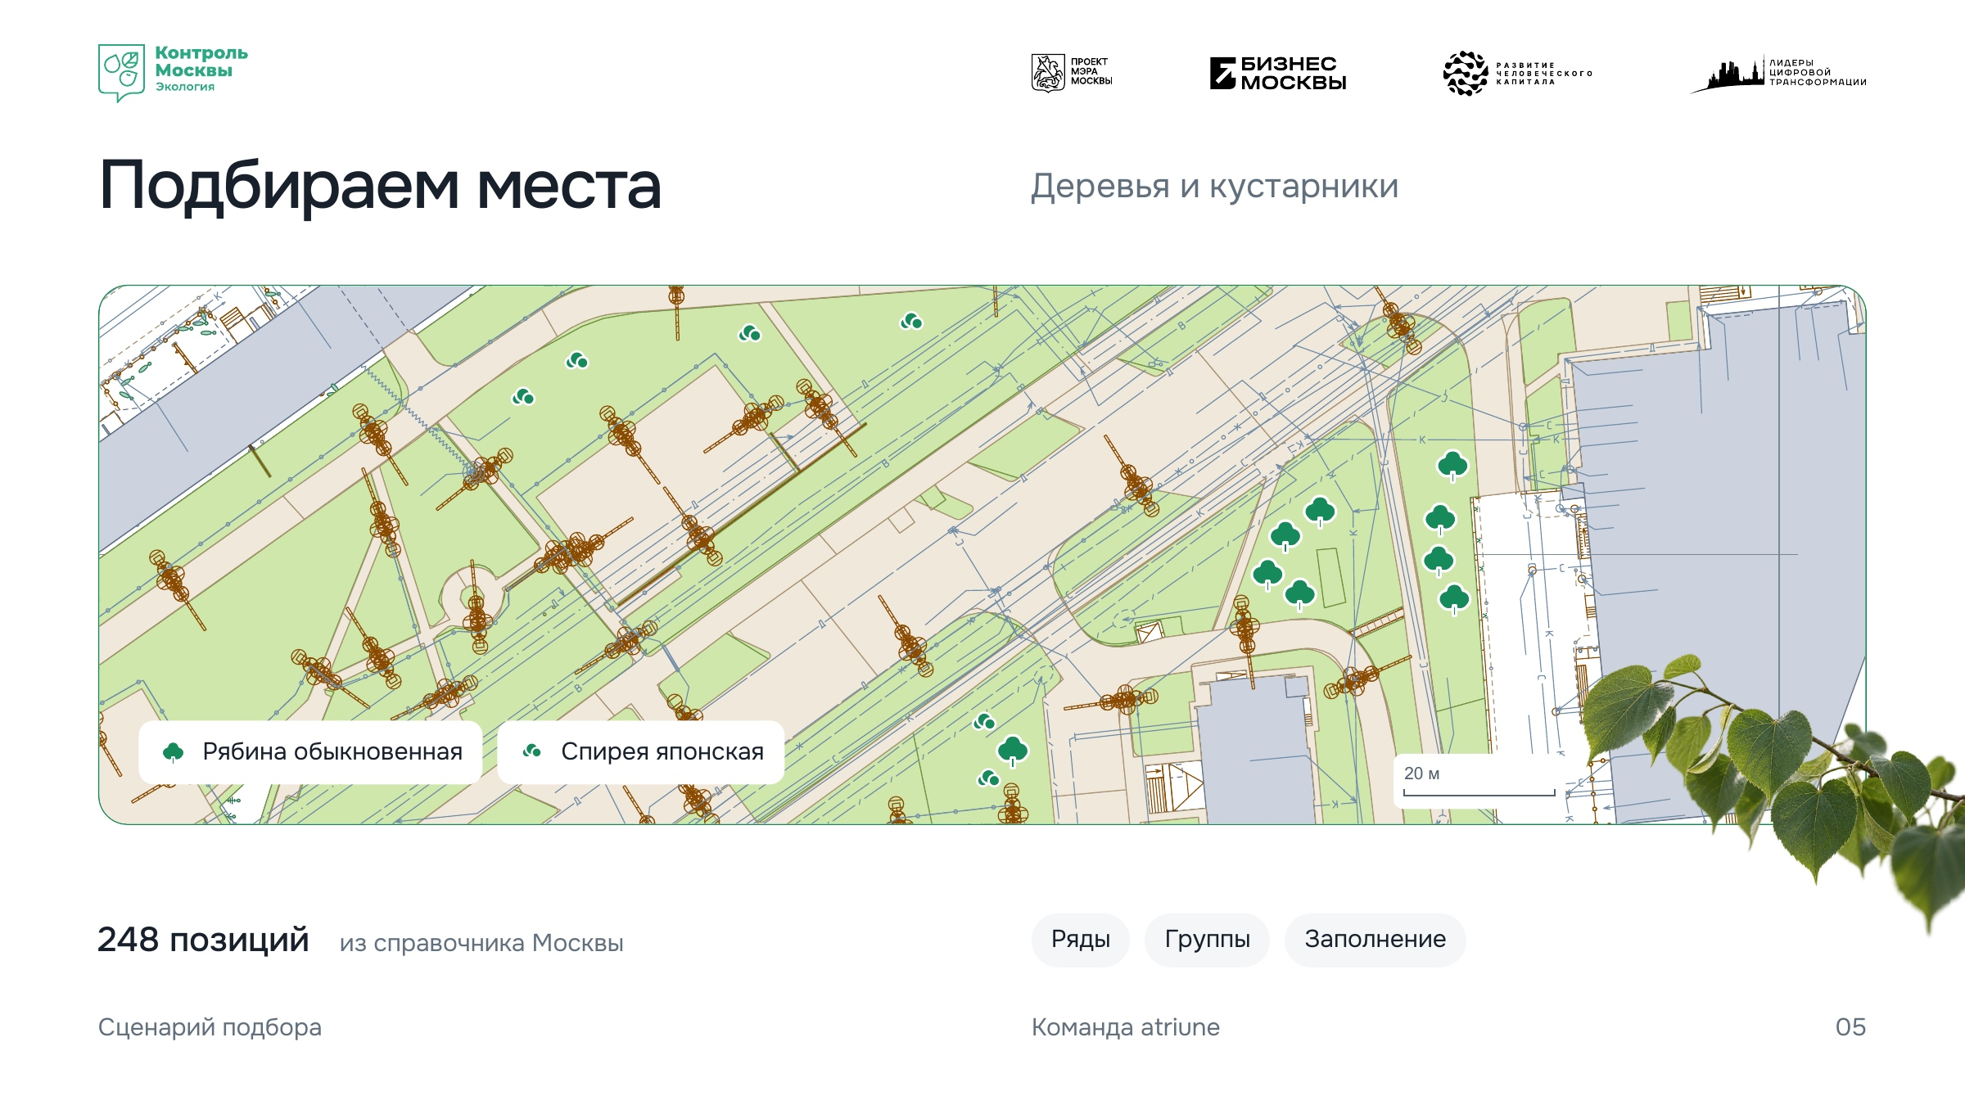
Notes:
Исходный слайд 5 сохранён без изменений дизайна. HTML: source/pitch-html/index.html.
Подбираем места
Деревья и кустарники
Рябина обыкновенная Спирея японская
20 м
248 позиций из справочника Москвы Ряды Группы Заполнение
Сценарий подбора Команда atriune 05

Slide 6
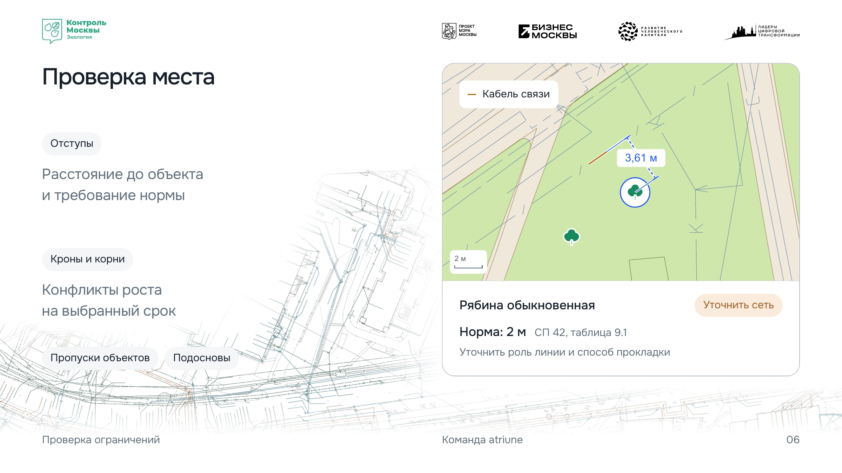
Notes:
Исходный слайд 6 сохранён без изменений дизайна. HTML: source/pitch-html/index.html.
Проверка места
Кабель связи
Отступы
3,61 м
Расстояние до объекта
и требование нормы
Кроны и корни 2 м
Конфликты роста
Рябина обыкновенная Уточнить сеть
на выбранный срок
Норма: 2 м СП 42, таблица 9.1
Уточнить роль линии и способ прокладки
Пропуски объектов Подосновы
Проверка ограничений Команда atriune 06

Slide 7
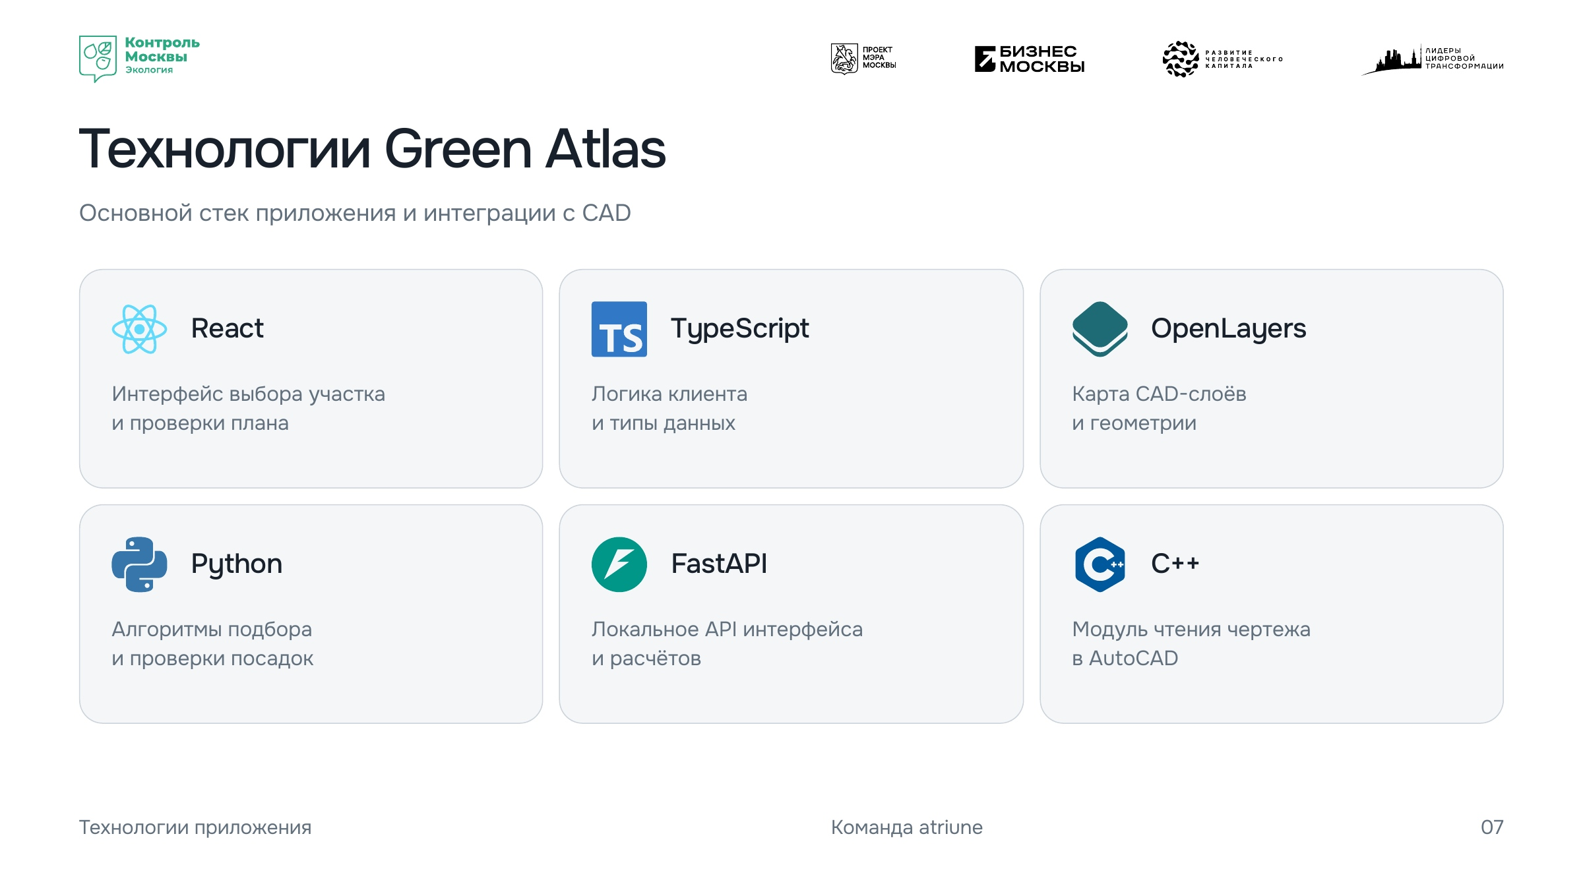
Notes:
Исходный слайд 7 сохранён без изменений дизайна. HTML: source/pitch-html/index.html.
Технологии Green Atlas
Основной стек приложения и интеграции с CAD
React TypeScript OpenLayers
Интерфейс выбора участка Логика клиента Карта CAD-слоёв
и проверки плана и типы данных и геометрии
Python FastAPI C++
Алгоритмы подбора Локальное API интерфейса Модуль чтения чертежа
и проверки посадок и расчётов в AutoCAD
Технологии приложения Команда atriune 07

Slide 8
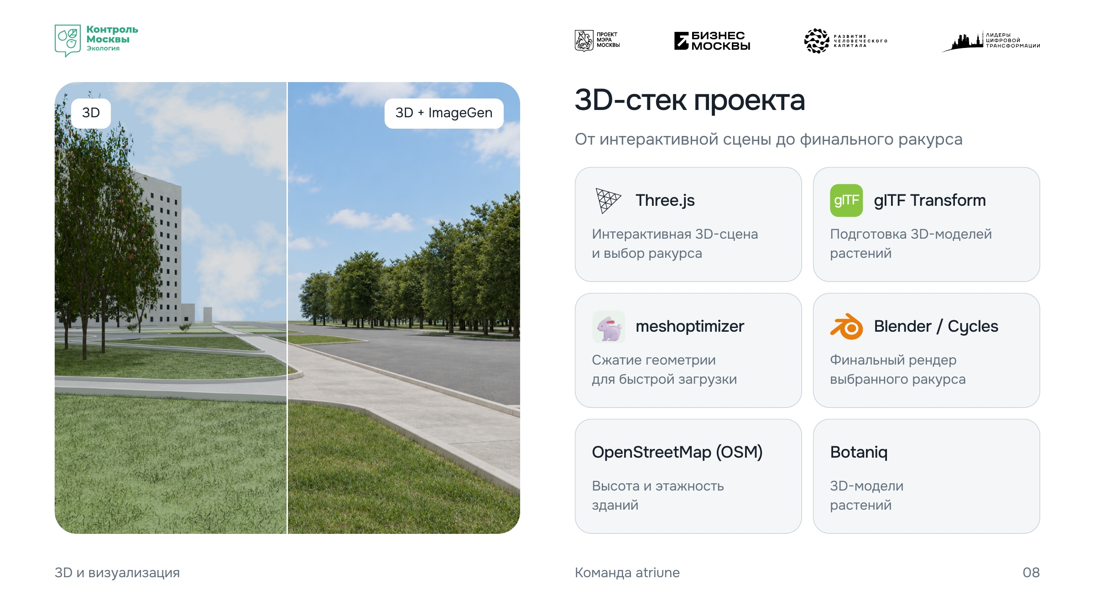
Notes:
Исходный слайд 8 сохранён без изменений дизайна. HTML: source/pitch-html/index.html.
3D-стек проекта
3D 3D + ImageGen
От интерактивной сцены до финального ракурса
Three.js glTF glTF Transform
Интерактивная 3D-сцена Подготовка 3D-моделей
и выбор ракурса растений
meshoptimizer Blender / Cycles
Сжатие геометрии Финальный рендер
для быстрой загрузки выбранного ракурса
OpenStreetMap (OSM) Botaniq
Высота и этажность 3D-модели
зданий растений
3D и визуализация Команда atriune 08

Slide 9
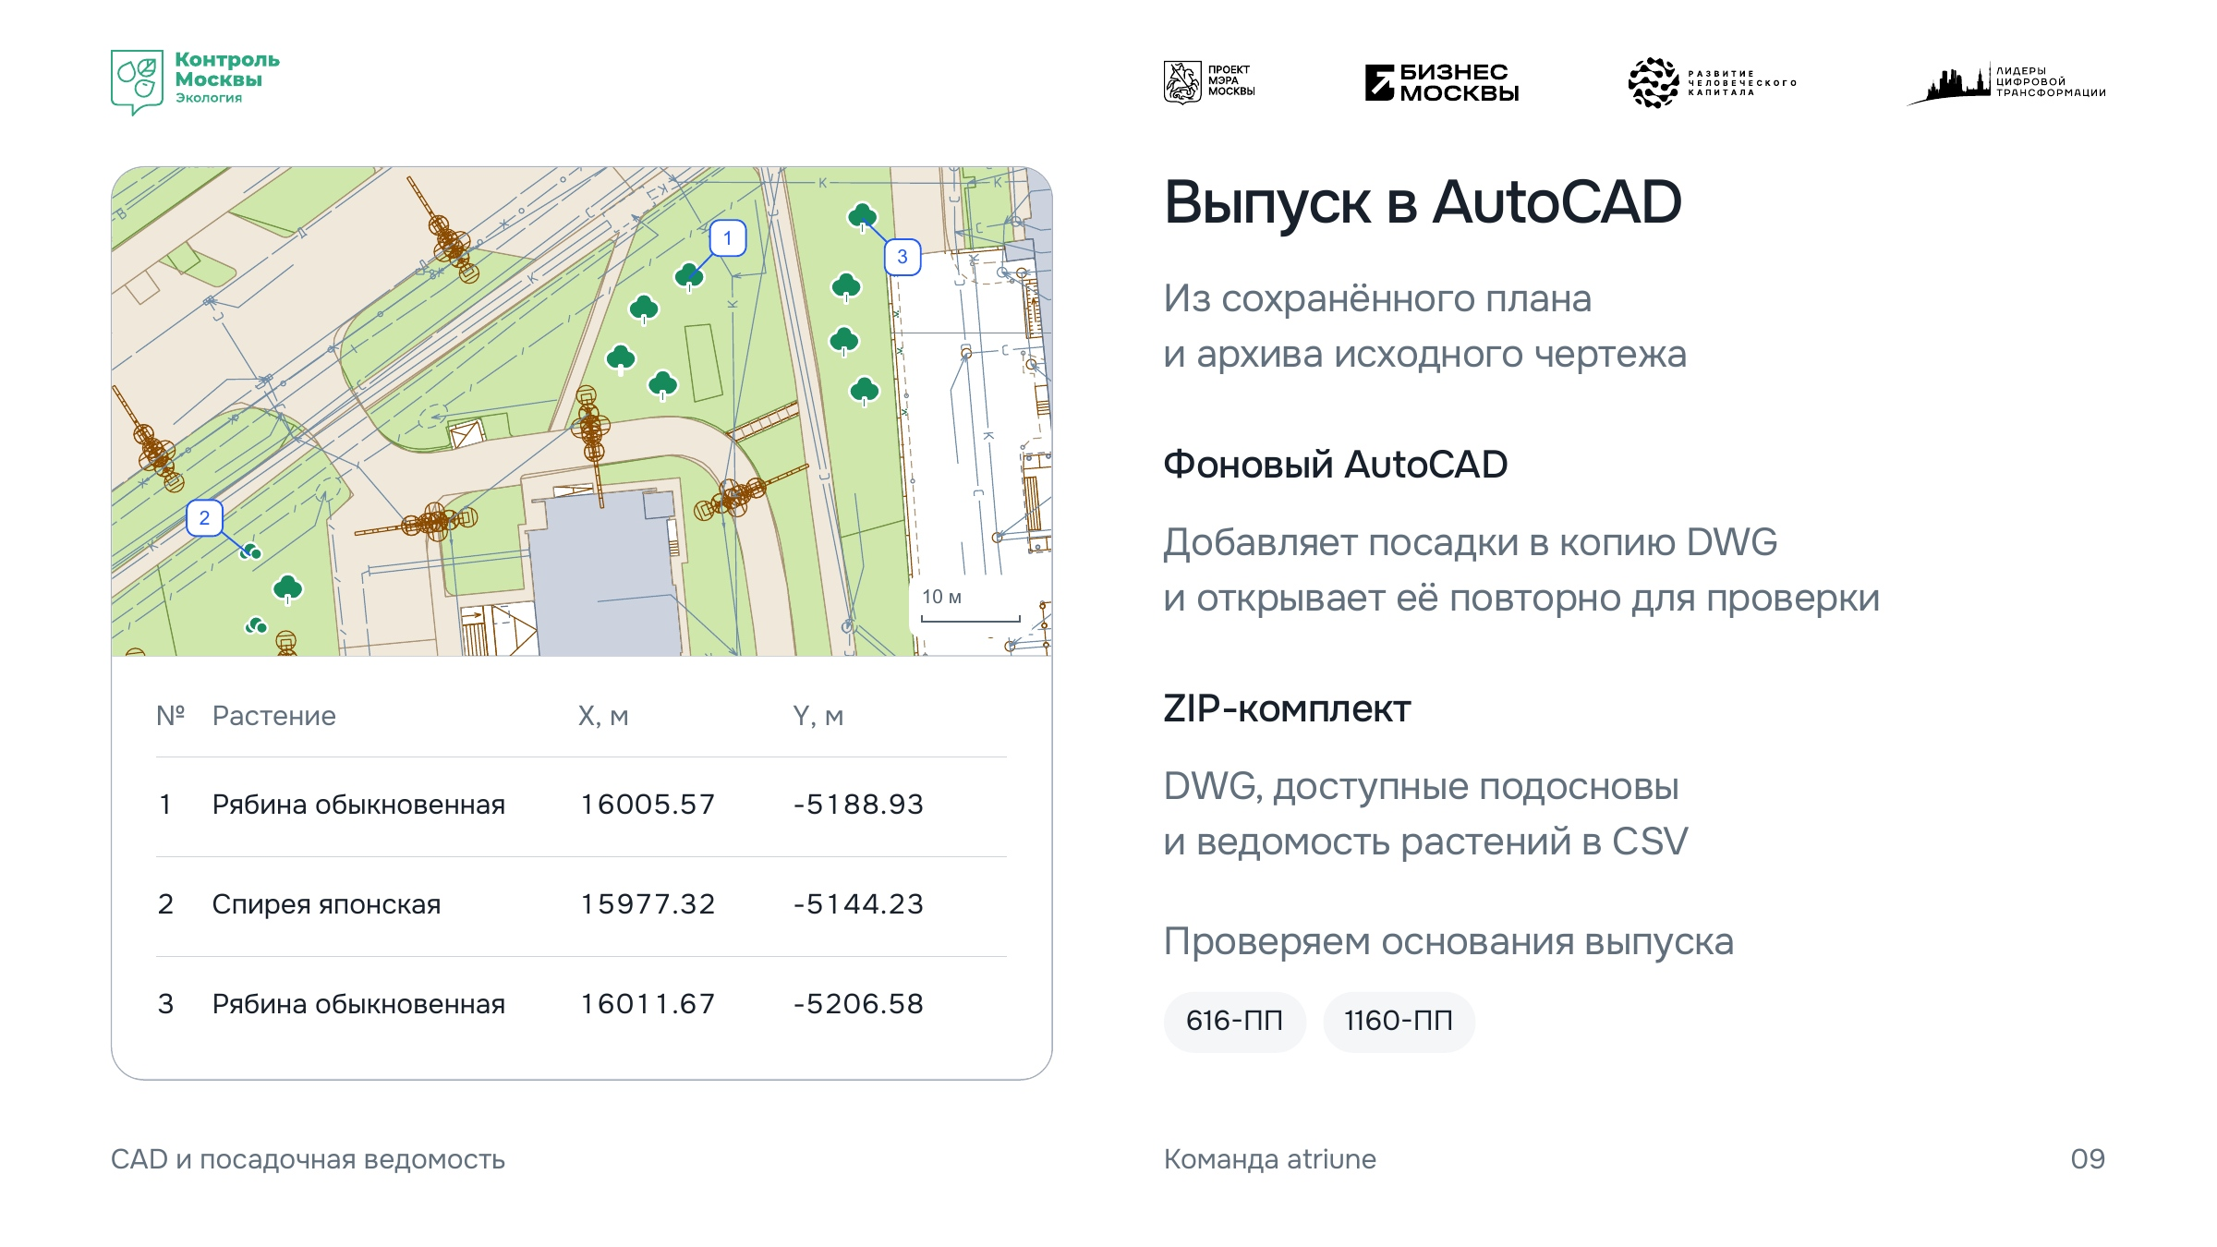
Notes:
Исходный слайд 9 сохранён без изменений дизайна. HTML: source/pitch-html/index.html.
Выпуск в AutoCAD
1
3
Из сохранённого плана
и архива исходного чертежа
Фоновый AutoCAD
2
Добавляет посадки в копию DWG
10 м и открывает её повторно для проверки
ZIP-комплект
№ Растение X, м Y, м
DWG, доступные подосновы
1 Рябина обыкновенная 16005.57 -5188.93
и ведомость растений в CSV
2 Спирея японская 15977.32 -5144.23
Проверяем основания выпуска
3 Рябина обыкновенная 16011.67 -5206.58
616-ПП 1160-ПП
CAD и посадочная ведомость Команда atriune 09

Slide 10
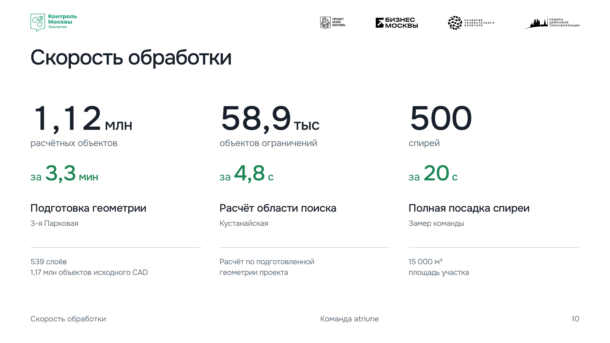
Notes:
Исходный слайд 10 сохранён без изменений дизайна. HTML: source/pitch-html/index.html.
Скорость обработки
1,12 58,9 500
млн тыс
расчётных объектов объектов ограничений спирей
3,3 4,8 20
за мин за с за с
Подготовка геометрии Расчёт области поиска Полная посадка спиреи
3-я Парковая Кустанайская Замер команды
539 слоёв Расчёт по подготовленной 15 000 м²
1,17 млн объектов исходного CAD геометрии проекта площадь участка
Скорость обработки Команда atriune 10

Slide 11

Notes:
Исходный слайд 11 сохранён без изменений дизайна. HTML: source/pitch-html/index.html.
Пилот
на участке
Замерим время и качество
проверки с проектировщиками
Артём Корнеев
Алгоритмы и разработка
@artem_pow
Артём Гуцаленко
Разработка интерфейса
@yamaysky
Матвей Сатин
Product & UX/UI Дизайнер
@Bl00d1e
Обсудить пилот ↗
Пилот на участке Команда atriune 11

Slide 12


КОМАНДА ATRIUNE
Задача № 3
Сервис для автоматического проектирования озеленения города
с учётом расположения подземных коммуникаций и городской среды
Notes:
Обязательный слайд 7 шаблона ЛЦТ 2026. Визуальный ориентир: приложение презентации Билайн команды «В этой хрущёвке нас трое», страницы 9–13. Фоны из сохранённого оригинального шаблона PDF. Контент Green Atlas по CAD-контракту и прежней анкете.
Телефоны, места учёбы и регион восстановлены из исходной презентации «ЛЦТ 2026», страницы 22–23. Карточки участников компактные и выровнены по центру. Исходные портреты размещены целиком, без нового кропа. Отчества Гуцаленко и Сатина в источниках отсутствуют.

Slide 13

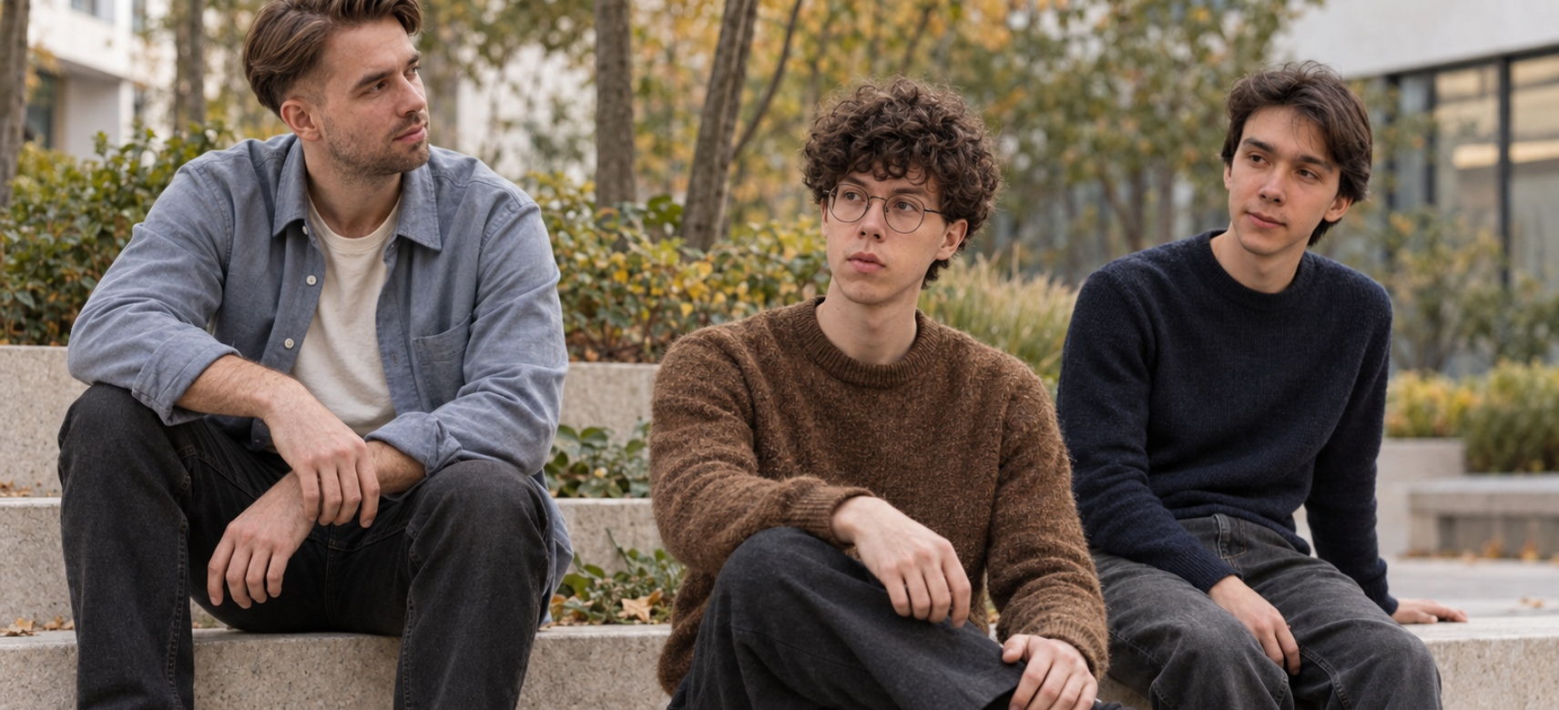
КОМАНДА
«ATRIUNE»
Краткое описание решения:
Green Atlas помогает проектировщику выбрать
места для деревьев и кустарников на чертеже.
Учитывает здания, дороги, существующее
озеленение и инженерные сети. Проверяет
О команде
отступы по нормам и выпускает план в AutoCAD.
Капитан:
Корнеев Артём Алексеевич
Алгоритмы и backend
Кол-во участников:
3 человека
Уникальность решения:
Краткое описание:
Познакомились ещё в школе. Вместе делали заказные
Ручная и автоматическая посадка работают
с одной геометрией и правилами. Проверяем
проекты и собственные веб-сервисы.
рост крон и корней на выбранный срок. Для
Учёба:
отступов показываем пункт нормы. Пропуски
Колледж «Коломна», НИУ МИЭТ, РТУ МИРЭА
данных остаются адресными замечаниями.
Город и регион:
Москва и Московская область
2
Notes:
Обязательный слайд 8 шаблона ЛЦТ 2026. Визуальный ориентир: приложение презентации Билайн команды «В этой хрущёвке нас трое», страницы 9–13. Фоны из сохранённого оригинального шаблона PDF. Контент Green Atlas по CAD-контракту и прежней анкете.
Телефоны, места учёбы и регион восстановлены из исходной презентации «ЛЦТ 2026», страницы 22–23. Карточки участников компактные и выровнены по центру. Исходные портреты размещены целиком, без нового кропа. Отчества Гуцаленко и Сатина в источниках отсутствуют.

Slide 14

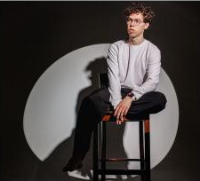
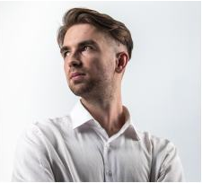
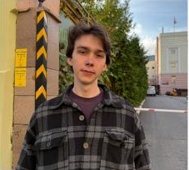
КОМАНДА «ATRIUNE»
Артём
Артём
Матвей
Корнеев
Гуцаленко
Сатин
Капитан, алгоритмы
Frontend
Продукт
и backend
и интерфейс
и UX/UI-дизайн
@artem_pow
@yamaysky
@Bl00d1e
+7 (962) 995-19-25
+7 (991) 126-64-79
+7 (977) 485-92-02
ГБПОУ Московской
НИУ МИЭТ
РТУ МИРЭА
области «Колледж
„Коломна“»
3
Notes:
Обязательный слайд 9 шаблона ЛЦТ 2026. Визуальный ориентир: приложение презентации Билайн команды «В этой хрущёвке нас трое», страницы 9–13. Фоны из сохранённого оригинального шаблона PDF. Контент Green Atlas по CAD-контракту и прежней анкете.
Телефоны, места учёбы и регион восстановлены из исходной презентации «ЛЦТ 2026», страницы 22–23. Карточки участников компактные и выровнены по центру. Исходные портреты размещены целиком, без нового кропа. Отчества Гуцаленко и Сатина в источниках отсутствуют.

Slide 15

КОМАНДА «ATRIUNE»
Краткая история команды:
01
Познакомились ещё в школе. Вместе делали заказные проекты и запускали собственные веб-сервисы.
В Green Atlas объединили алгоритмы, разработку интерфейса и продуктовый дизайн.
Почему вы выбрали именно эту задачу
02
из предложенных на хакатоне?
За размещением дерева в городе стоят инженерные сети, нормативные отступы и сложные чертежи. Нас
заинтересовала возможность собрать эти ограничения в понятный рабочий инструмент проектировщика.
С какими основными сложностями или вызовами
03
вы столкнулись и как их преодолели?
Реальные CAD-файлы содержат внешние ссылки, повреждённые контуры и пропуски объектов. Чтение
и восстановление геометрии передали AutoCAD. Посадки рассчитываем локально по подготовленному снимку.
Пропуски и неясные данные сохраняем как адресные замечания.
4
Notes:
Обязательный слайд 10 шаблона ЛЦТ 2026. Визуальный ориентир: приложение презентации Билайн команды «В этой хрущёвке нас трое», страницы 9–13. Фоны из сохранённого оригинального шаблона PDF. Контент Green Atlas по CAD-контракту и прежней анкете.
Телефоны, места учёбы и регион восстановлены из исходной презентации «ЛЦТ 2026», страницы 22–23. Карточки участников компактные и выровнены по центру. Исходные портреты размещены целиком, без нового кропа. Отчества Гуцаленко и Сатина в источниках отсутствуют.

Slide 16
КОМАНДА «ATRIUNE»
Техническая суть решения
Маркетинговая суть решения
Плагин AutoCAD читает открытый DWG/DXF
Green Atlas помогает проектным бюро,
и подготавливает геометрию. Расчёт посадок
городским службам и организациям
и хранение проекта работают локально.
благоустройства подобрать места для деревьев
Ручная и автоматическая посадка используют
и кустарников.
одну геометрию и правила. Проверяем отступы
Проектировщик видит ограничения на карте
по нормам, рост крон и корней, расстояния
и может изменить предложенный вариант до
между растениями.
сохранения плана.
Для замечания показываем объект, расстояние
Цель: сократить ручной подбор мест
и основание ограничения. Выпускаем
и повторные проверки при изменении
отдельный DWG, доступные подосновы
задания.
и ведомость растений CSV.
Следующий шаг: пилот с проектировщиками на
реальных чертежах. Сравним время подготовки
и число правок. По результатам расширим
нормативные профили, поддержку подоснов
и сценарии подбора.
5
Notes:
Обязательный слайд 11 шаблона ЛЦТ 2026. Визуальный ориентир: приложение презентации Билайн команды «В этой хрущёвке нас трое», страницы 9–13. Фоны из сохранённого оригинального шаблона PDF. Контент Green Atlas по CAD-контракту и прежней анкете.
Телефоны, места учёбы и регион восстановлены из исходной презентации «ЛЦТ 2026», страницы 22–23. Карточки участников компактные и выровнены по центру. Исходные портреты размещены целиком, без нового кропа. Отчества Гуцаленко и Сатина в источниках отсутствуют.

